Slide 1
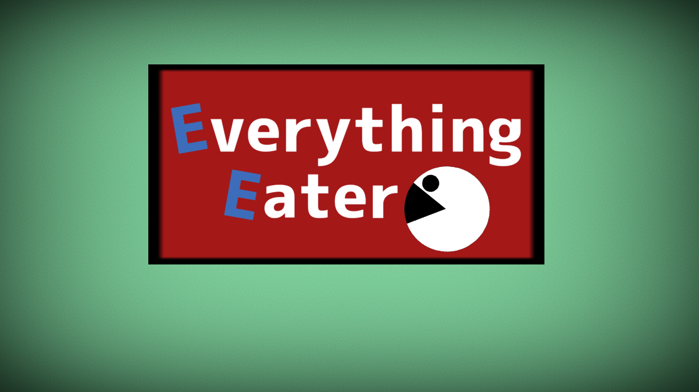
EverythingEater
2020/11/07
本城佳樹
Start the announcement

Slide 2
目次
テーマ
ゲームの説明
独自性
こだわりのプログラム
開発スケジュール
使用素材・アセット
まとめ

Slide 3
目次
テーマ
ゲームの説明
独自性
こだわりのプログラム
開発スケジュール
使用素材・アセット
まとめ

Slide 4
テーマ(1/2)
「あつめる」「大きくなる」は楽しい
ある程度いい加減なゲーム
「詰み」を許す
何でもかんでも無茶苦茶を許す
作りやすい2Dで
「技術ドリブン」ではなく「作りたいものドリブン」
これでゲームを作ろう

Slide 5
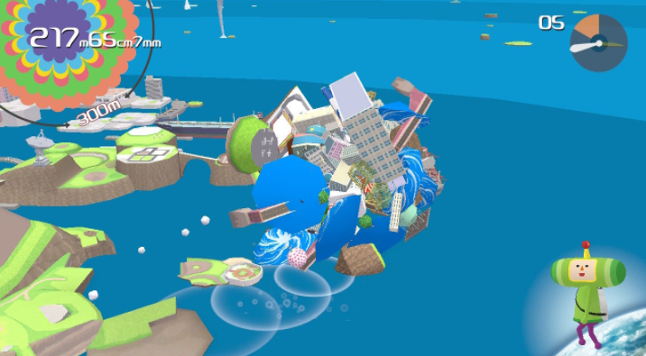
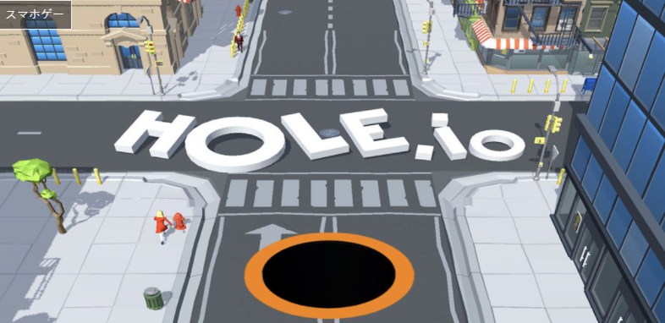
テーマ(2/2)
「あつめる」や「大きくなる」
→ 塊魂・Hole.io
できなかったことができるように
予想外の結果
楽しい・おもしろい

Slide 6
目次
テーマ
ゲームの説明
独自性
こだわりのプログラム
開発スケジュール
使用素材・アセット
まとめ

Slide 7
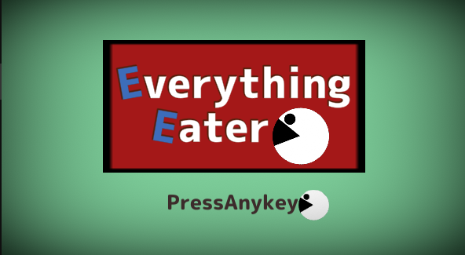
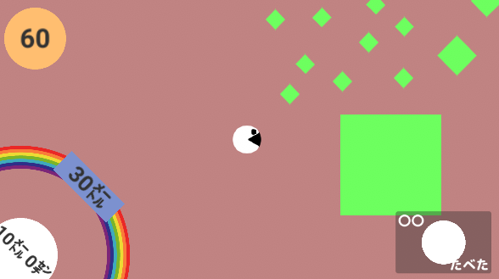
ゲームの説明
EverythingEater
ゲームシーン上のもの「すべて」食べられる
食べることで大きくなっていく
時間内に目標の大きさになることを目指す
最終的にはゲームのマップや壁まで……

Slide 8
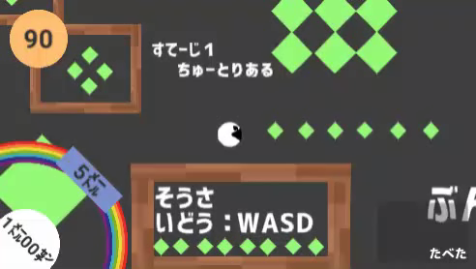
ゲームサンプル

Slide 9
目次
テーマ
ゲームの説明
独自性
こだわりのプログラム
開発スケジュール
使用素材・アセット
まとめ

Slide 10
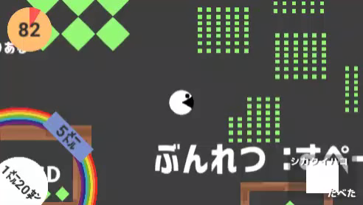
独自性（1/3）
分裂
スペースキーで分裂
自機が増えることで「食べる」効率あっぷ！
いっぱい増えて楽しい

Slide 11
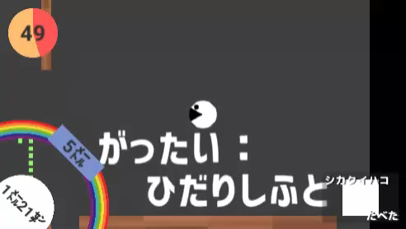
独自性 （2/3）
合体
L-SHIFTで合体
増えた自機を一瞬で吸収
一気に大きくなり楽しい

Slide 12
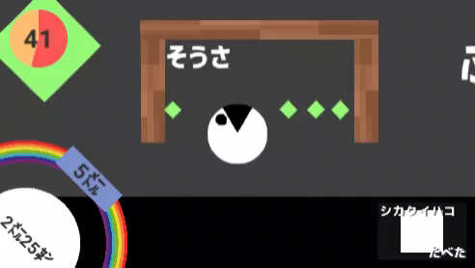
独自性（3/3）
すべてを「食べられる」
ステージのアイテムだけでなくテキストも
分裂した自分自身さえも
「食べられる」

Slide 13
目次
テーマ
ゲームの説明
独自性
こだわりのプログラム
開発スケジュール
使用素材・アセット
まとめ

Slide 14
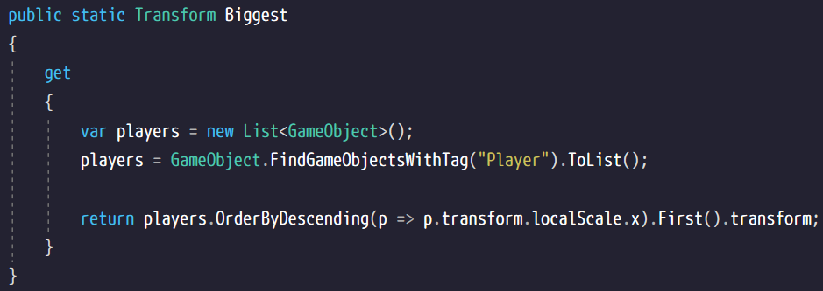
こだわりのプログラム(1/3)
Playerクラス
シーン上の「一番大きいプレイヤー」を見つけるクラス
Biggestプロパティ
BiggestSizeプロパティ
IsMainPlayerメソッド

Slide 15

こだわりのプログラム(2/3)
Biggestプロパティ
「一番大きいプレイヤー」のトランスフォームを返す
UI等で扱いやすくなる

Slide 16
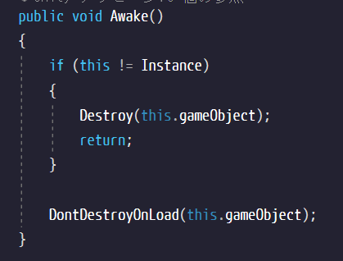
こだわりのプログラム(3/3)
GameDirector クラス
シングルトンパターンで実装
ステージの情報（制限時間・目標サイズ）を返す
DontDestroyOnLoad()シーンチェンジで消えない
なぜ？？
ゲームオーバーシーン
に
情報を渡したいから

Slide 17
目次
テーマ
ゲームの説明
独自性
こだわりのプログラム
開発スケジュール
使用素材・アセット
まとめ

Slide 18
開発スケジュール(1/2)
10月26日～11月12日 計18日 バージョン管理には「Github」利用
日時 | 行ったこと
26,27日 | ゲーム企画
28日～2日 | ゲームの基本機能実装
3,4日 | 「分裂」「合体」実装
5日～9日 | シーン作成（タイトル、ゲームオーバー）
10日 | チュートリアルステージ作成
11日 | ゲームバランス調整
12日 | 発表用資料作成

Slide 19
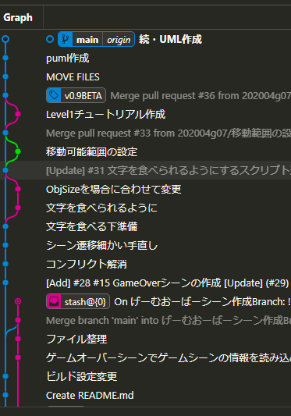
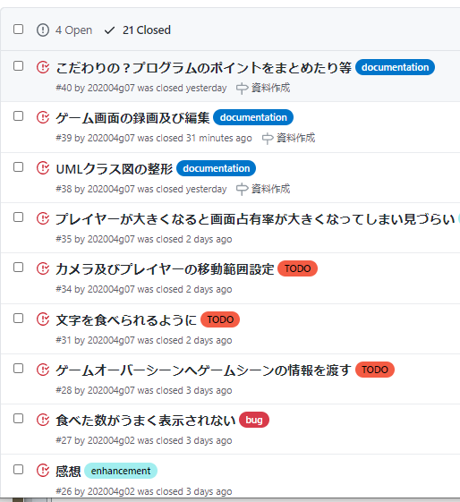
開発スケジュール(2/2)
Githubでバージョン管理
ProjectやIssuesを活用した

Slide 20
目次
テーマ
ゲームの説明
独自性
こだわりのプログラム
開発スケジュール
使用アセット
まとめ

Slide 21
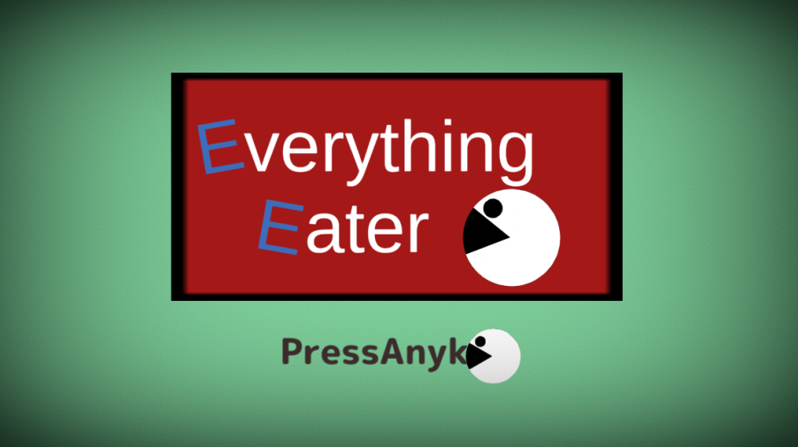
使用アセット
Cinemachine
プレイヤーがどれだけ分裂しても一つのカメラに収める
自然に追従する
Post Processing Stack v2
タイトルシーンで演出のために利用
VignetteとGrainを使用
Vignette
中心よりも周囲のほうが暗く
Grain
ノイズ

Slide 22
目次
テーマ
ゲームの説明
独自性
こだわりのプログラム
開発スケジュール
使用アセット
まとめ

Slide 23
まとめ・苦労したこと
プレイヤの挙動の制御
向きを変える処理を前フレームとの差分ベクトルで行っている
プレイヤーがコライダに衝突し続けると微細なポジションの変化がある
アルゴリズムの調整 -> 差分ベクトルの長さの調整
分裂・合体機能の実装
すべてを「たべる」ということ
分裂したプレイヤーも食べたい
分裂し増えたプレイヤーをカメラに収める処理
分裂や自分自身を捕食できる->プレイヤー増える
複数オブジェクトをカメラに収める処理を実装

Slide 24
まとめ(1/2)
「モチベーション」の話
趣味ならばやりたいこと重視でよい
プログラムの「設計」の難しさ・大切さ
拡張性の高さ
「完成させること」の大切さ
「企画」の大切さ

Slide 25
まとめ(2/2)
得意不得意・向き不向き
「作ってみる」ことでわかる
世に出ている「ゲームバランス」の妙
パラメータ調整
レベルデザイン
演出（SE・モーション）
ゲームを作るのは楽しい！！

Slide 26
以上です

Slide 27
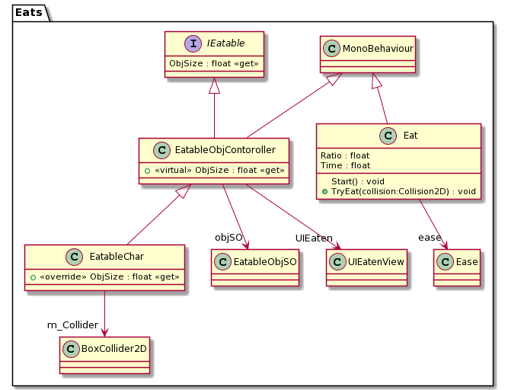
クラス図

Slide 28
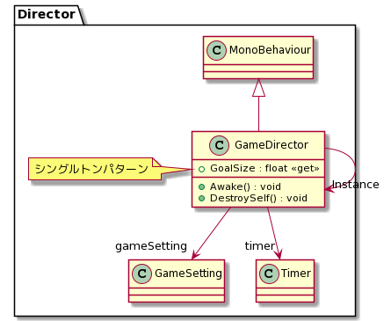
クラス図

Slide 29
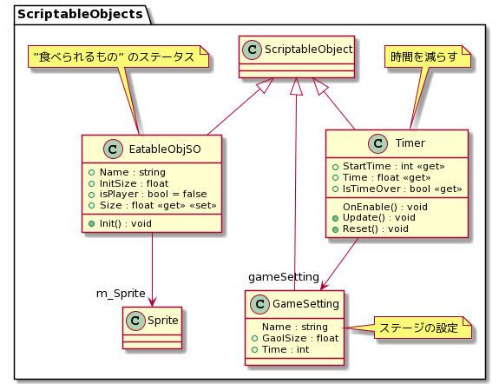
クラス図

Slide 30
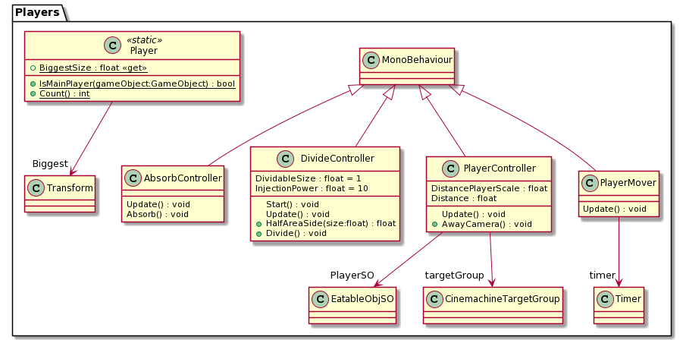
クラス図

Slide 31
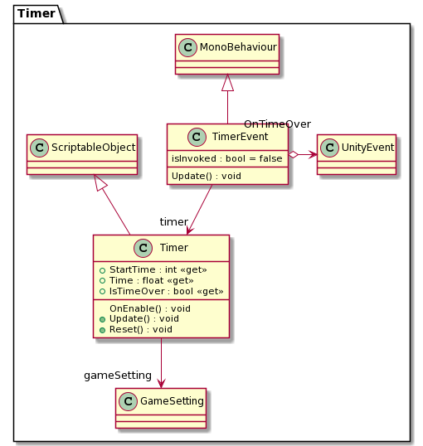
クラス図

Slide 32
今後
演出面の強化（SE,アニメーション,エフェクト）
徹底したBUG取り
プログラム設計しなおし
SOLID原則を意識しながら
ステージづくり
現在チュートリアルステージのみ
クリア判定
クリア画面で目標の大きさ自分の大きさから判定を行う
差の大きさでメッセージを変えたり等

